Slide 1
智学
个性化学习多agent系统

Slide 2

目录
01
项目背景与痛点分析
02
系统架构设计
03
核心功能展示
分析传统在线教育的普遍痛点，阐述项目出发点。
介绍为实现个性化学习而设计的多智能体分层架构。
展示系统目前已实现的核心功能模块。
04
技术创新亮点
05
效果数据与总结
分享项目在技术实现上的探索与尝试。
总结项目成果，展示真实数据，并展望未来。

Slide 3
01. 项目背景与痛点分析
传统在线教育存在诸多痛点，我们希望通过引入AI技术，探索个性化学习的可能性，为解决这些问题提供一个原型方案。

Slide 4
传统在线教育的三大核心痛点
资源“千篇一律”
体系“碎片化”
辅导“缺乏交互”
标准化的课程内容无法适配学习者的知识基础与目标差异。如同“大锅饭”般的统一投喂，导致基础好的学生“吃不饱”，基础薄弱者则“消化不良”，难以实现因材施教。
知识点零散堆砌，缺乏系统性的学习路径与前置依赖。学习者如同在碎片中拼图，难以建立完整的知识网络，不仅增加了认知负荷，更导致知识难以迁移和实际应用。
答疑响应滞后，人工客服的通用化解答缺乏针对性。单向的信息传递模式打断了学习的连贯性，学习者在遇到卡点时无法获得即时反馈，学习动力与效率双重受损。

Slide 5
02. 系统架构设计
多智能体分层协同

Slide 6
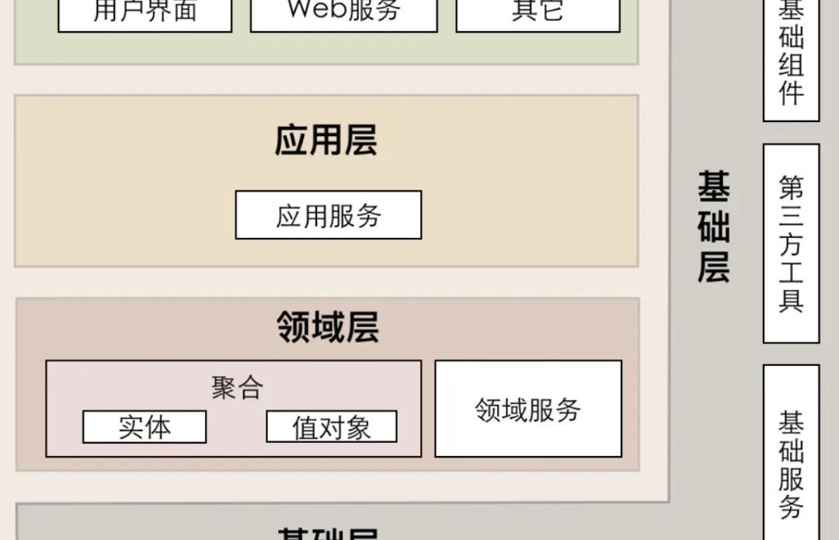
分层架构概览
数据层 Data Layer
能力层 Capability Layer
Agent层 Agent Layer
负责存储用户信息、画像、学习路径等数据，确保数据的完整性与高可用性。
封装大模型调用、RAG检索等能力，提供内容安全过滤，为业务提供智能支持。
由多个专职智能体组成，分工协作，高效完成复杂的业务逻辑处理任务。
技术栈：SQLite 数据库
技术栈：讯飞星火/ChromaDB
核心：专职智能体集群
编排层 Orchestrator Layer
API层 API Layer
前端层 Frontend Layer
系统采用严格的分层解耦设计，各层级边界清晰、职责单一。降低了模块耦合度，实现功能独立演进，通过标准化接口保障了系统稳定性与可维护性，为业务扩展和技术迭代提供坚实基础。
负责意图识别与任务分发，将复杂需求拆解为子任务，实现任务的最优调度。
作为前后端交互桥梁，支持流式响应与SSE技术，提供低延迟数据推送体验。
基于Vue 3开发，打造流畅、直观且具科技感的用户交互与内容展示体验。
核心：意图识别引擎
技术栈：FastAPI 框架
技术栈：Vue 3 生态

Slide 7
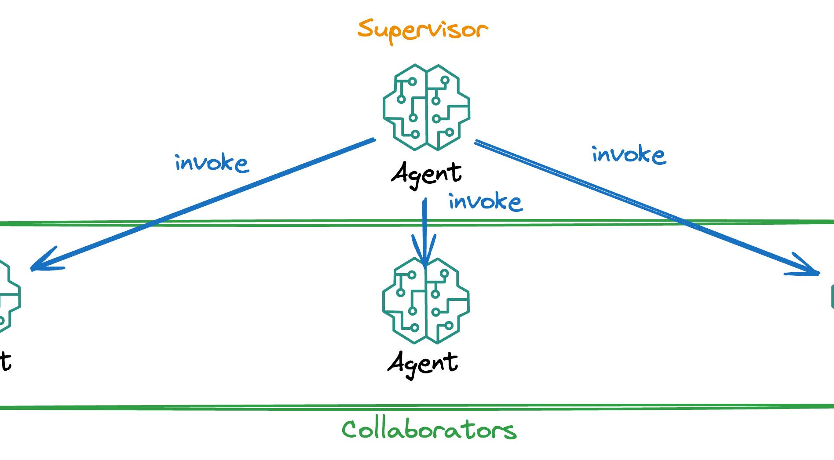
多个专职Agent的设计与分工
我们构建了多个专职Agent，覆盖从学习需求分析到效果评估的全流程。每个Agent承担明确职责，在协作中完成专业任务，共同打造智能化教育服务体系。
Orchestrator
ProfileAgent
DocAgent
中央调度核心
首席学习分析师
专业课程讲师
负责意图识别、任务拆解与分发，协调各Agent协作。
分析用户画像与学习需求，为方案定制提供依据。
生成课程文档与学习材料，适配学习节奏。
MindmapAgent
QuizAgent
CodeAgent
PPTAgent
知识架构师
智能出题官
编程技术导师
视觉设计师
梳理知识逻辑，生成可视化知识图谱。
生成梯度习题，辅助知识点巩固。
提供代码方案与技术解答，辅助实操。
生成教学课件，优化知识呈现形式。
Agent协同模式
以Orchestrator为核心，各Agent分工协作，完成从需求输入到结果交付的全流程，形成标准化的协作链路，为用户提供专业的教育解决方案。
PathAgent
ReadingAgent
TutorAgent
EvalAgent
教育规划师
学术顾问
助教“小智”
效果评估专家
定制学习进阶路线，调整学习方案。
筛选领域文献，辅助深度研究与阅读。
提供学习答疑与陪伴，即时响应问题。
评估学习成果，输出改进报告。

Slide 8
03. 核心功能展示
目前已实现的功能模块
Notes:
。

Slide 9






功能一：初步探索基于对话的学生画像构建
知识基础
认知风格
薄弱项
尝试量化评估各学科核心知识点的掌握程度，通过熟练度指标精准定位已内化内容与待巩固的知识盲区，构建基础能力基线。
尝试通过交互行为模式，识别学生属于视觉型、听觉型还是动手实践型。以此为基础适配信息呈现形式，最大化学习信息的接收效率。
尝试自动捕捉对话中反复出现的错误点，以及学生主动反馈的疑难问题。动态生成专属错题集与攻克计划，实现针对性查漏补缺。
学习目标
学习节奏
兴趣方向
尝试明确用户是为了应试提分、职业技能实战，还是纯粹的技术兴趣探索。目标导向决定了内容的深度、广度以及推荐的优先级策略。
尝试分析用户的学习频率与接受速度，识别快速冲刺、边学边练或稳扎稳打的模式。系统据此动态调整教学内容的推送节奏与任务量。
尝试挖掘用户在技术领域的深层兴趣，如NLP、计算机视觉或强化学习等。基于此拓展相关前沿知识，保持学习内容的吸引力与相关性。
我们正尝试通过自然对话，无感式地收集信息，为构建学生画像提供基础。

Slide 10

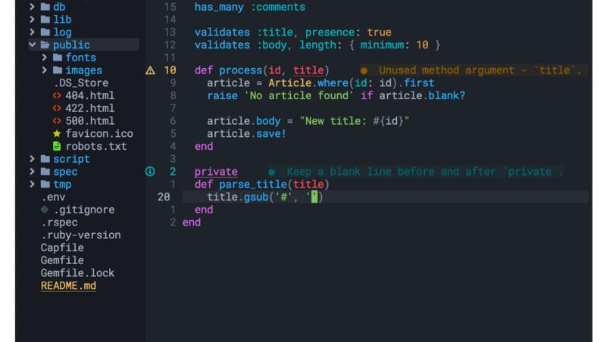
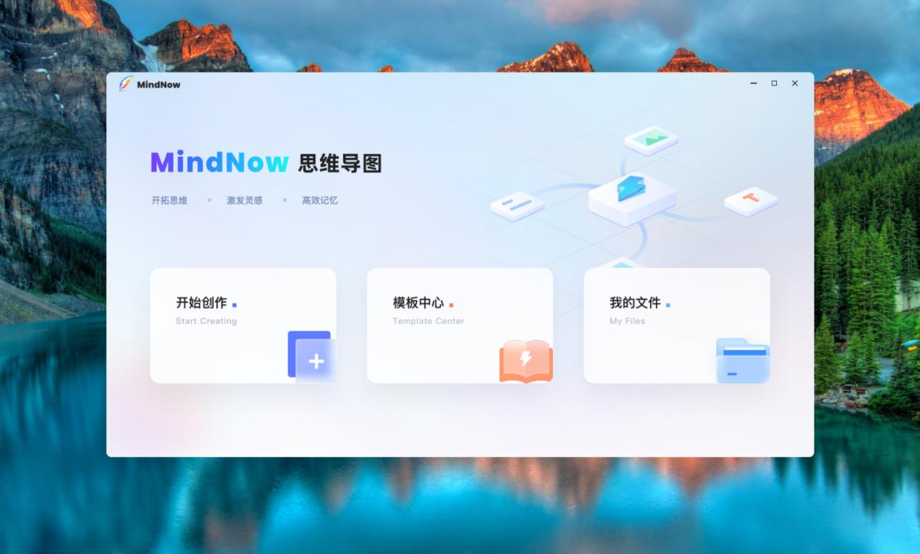
功能二：多种学习资源的生成尝试
课程讲义 (Markdown)
基于学生画像自动生成结构化的Markdown格式讲义，将复杂的知识点拆解为逻辑清晰的章节。系统支持自动嵌入LaTeX数学公式与Mermaid流程图，让抽象的学术概念和复杂逻辑关系以最直观的方式具象化呈现。
代码案例 (Code)
思维导图 (Mermaid)
提供结构化的代码教学案例结构：从实际场景引入问题，给出核心可运行代码，附带逐行逻辑讲解，展示运行结果并提供变式练习，形成完整的编程实践闭环。
基于学科知识图谱生成Mermaid格式的思维导图，将零散的知识点串联成网状结构，直观呈现概念间的层级关系与内在逻辑，构建清晰的知识全景图。
核心价值：标准化知识交付
无需手动排版，系统按教学逻辑重组内容。无论是课前预习还是课后复习，规范的文档格式能帮助学生快速建立知识框架，大幅提升信息获取与内容吸收的效率。
多语言语法高亮，代码即学即用，让编程学习从静态阅读到动态实操无缝衔接。
跳出细节建立全局认知，快速掌握核心脉络，强化知识的系统性与关联性记忆。

Slide 11



功能三：学习路径、辅导与评估的初步闭环
学习路径规划
智能辅导“小智”
学习效果评估
基于知识图谱生成个性化学习路径，自动拆解知识体系，合理规划节奏，告别盲目探索，提升学习效率。
提供问答式智能辅导，以贴心风格即时答疑，引导自主思考，剖析知识难点，如随身导师般提供精准支持。
从多维度评估学习效果，基于数据生成改进方案，指出薄弱环节，帮助调整策略，实现学习效果持续优化。

Slide 12
04. 技术创新亮点

Slide 13






项目中的技术探索
多智能体架构的设计与实践
基于知识图谱的路径规划
PPT代码展示解决方案
采用Pygments引擎渲染代码为矢量PNG，还原IDE级高亮，解决代码排版错乱痛点。
内置11个专职Agent，将复杂任务自动拆解为子任务链，实现专业化分工处理，提升复杂业务执行效率与结果质量。
基于拓扑排序算法动态推演路径，结合用户历史与偏好生成个性化方案，精准适配多变的业务场景。
流式响应与前端渲染优化
基于SSE技术与智能延迟加载，实现内容逐段实时输出，毫秒级响应提升体验。
RAG技术的应用与探索
内容安全过滤机制的设计
集成ChromaDB向量检索引擎，生成前进行精准事实核查并标注来源，有效抑制模型幻觉，确保信息真实性。
构建“输入拦截+输出判别”双重防线，前置过滤风险指令，后置多类别命中判断，保障安全并适配业务需求。
Mermaid图表的交互优化
支持点击渲染、缓存与全屏查看，兼顾可视化效果与页面加载性能。

Slide 14
05. 效果数据与总结

Slide 15
关键数据概览
智能 Agent 部署数量
支持生成资源类型
用户精准画像维度
11个
7种
6维
构建多角色协同工作流，高效运转
涵盖文档、习题等多元化素材
捕捉学习习惯、能力与目标特征
安全风控词库规模
前端核心功能模块
标准化交付文档
600+词条
4个
4份
6大类敏感词规则，保障合规
极简交互，聚焦核心学习场景
涵盖部署、开发、使用与维护
技术底座
Python + FastAPI + Vue3 + SQLite + ChromaDB + 讯飞星火大模型。轻量级微服务架构，结合向量数据库与大模型能力，打造低延迟、高扩展性智能学习引擎。
项目总结
探索性原型验证了多智能体架构可行性，已实现画像构建、资源生成等功能，后续需增强Agent能力与优化推荐算法。
未来展望
优化Agent协同与内容质量，引入先进推荐算法实现精准服务，持续完善交互体验与系统性能。

Slide 16

感谢聆听
智学 — 一个个性化学习的探索原型
联系方式：business@zhixue-ai.com / +86 10-8888-9999
开源仓库：github.com/zhixue-ai/edu-platform

